Slide 1
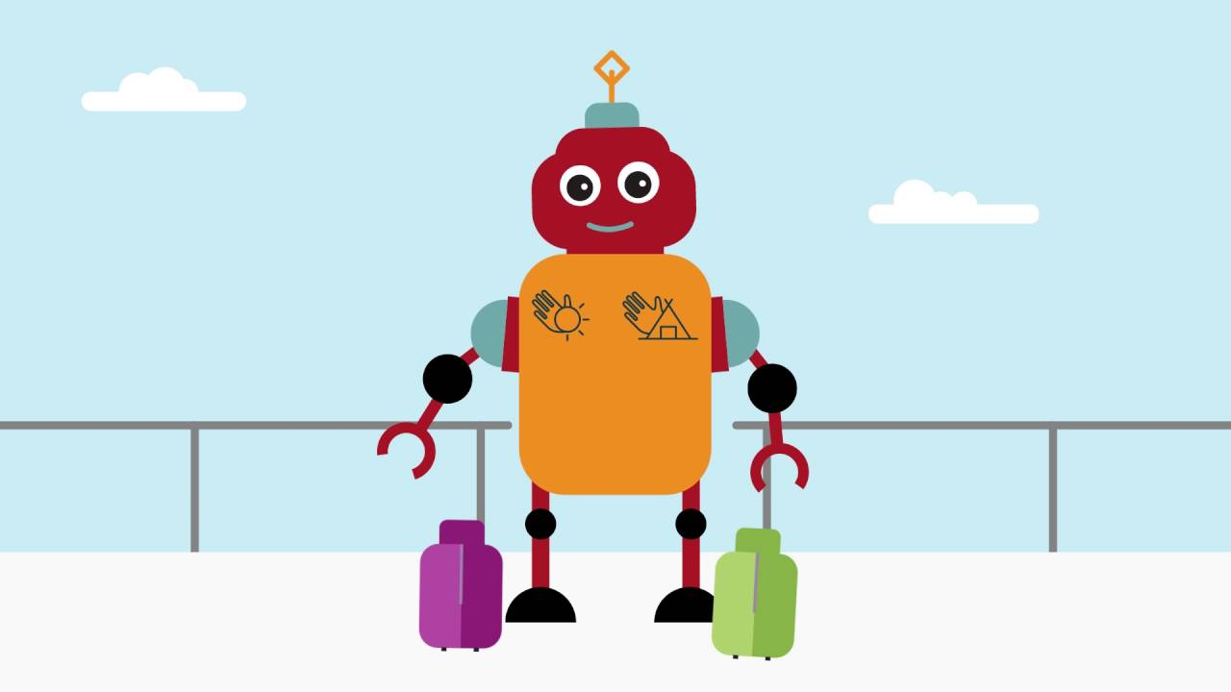

Leven in de toekomst
© Thomas Claeys, Rode Kruis
Notes:
Wat kunnen we eten in de toekomst? Hoe ziet ons drinken eruit? En gebruiken we nog plastiek als verpakking? De oceaan kan een oplossing zijn voor al deze vragen.
PowerPoint door Charlotte Beerten van PlaneetZee, VLIZ

Slide 2
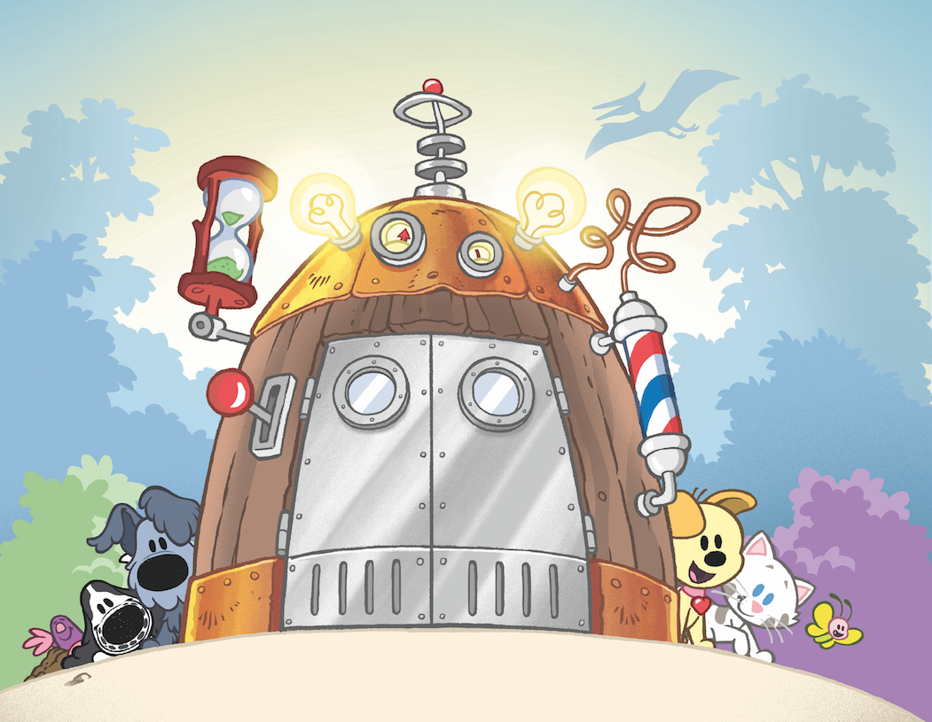
© Woezel & Pip, Guusje Nederhorst
Notes:
We zijn het jaar 2064. Welke leeftijd heb jij dan?
De wereldbevolking is ondertussen 9,7 miljard. Dit is 97 met 8 nullen. In 2020 waren er 7,8 miljard mensen.

Slide 3
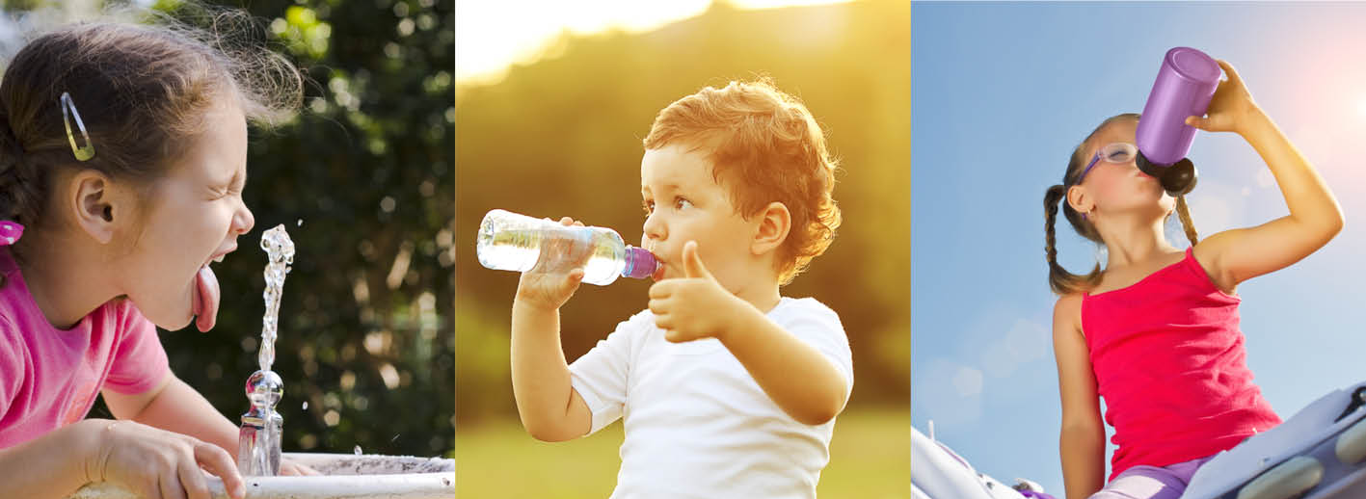
Drinken in de toekomst
Notes:
Hoe denken jullie dat het drinken van de toekomst eruit zal zien?

Slide 4
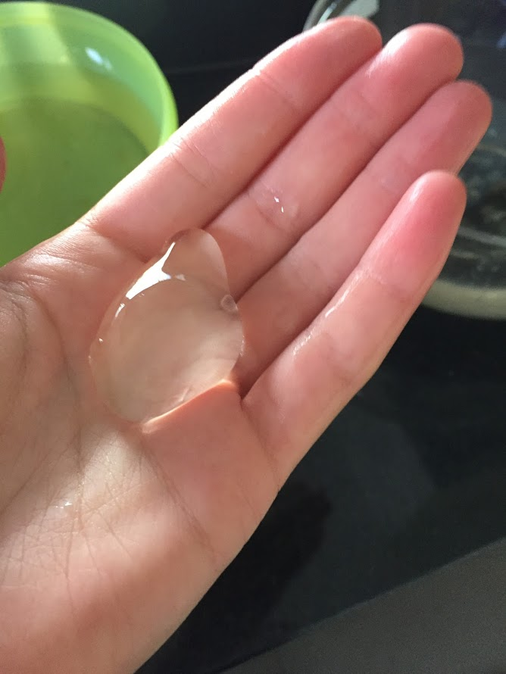
Eetbare vloeistoffen?
Notes:
Wachten tot een leerling vraagt wat eetbare vloeistoffen zijn, anders zelf de vraag stellen. Wat is dat? Uitleggen door water in een plastieken zak te doen. Vraag of ze dit zouden eten? De leerlingen zullen nee zeggen. Eetbare vloeistoffen zijn vloeistoffen die je met de verpakking eet. Op de dia staat een duidelijk voorbeeld.
Welke vloeistoffen zou jij eetbaar willen maken?
Om de leerlingen hierin te helpen moeten ze denken dat ze op restaurant gaan. Op restaurant zouden ze ketchup, fruitsap, soep, saus en koffie op deze manier kunnen geven.

Slide 5
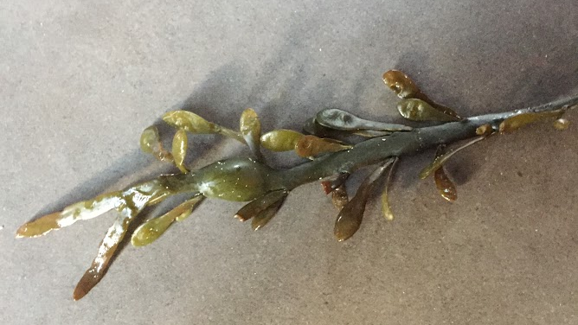
Natriumalginaat of E401
Notes:
Tijdens het wachten licht je toe wat ze net in het water hebben toegevoegd. Ze hebben natriumalginaat gebruikt. Dit is gehaald uit bruine zeewieren (zie foto). Op een lijst met ingrediënten krijgt het de naam E401. Waar zit dit nog in? Laat de leerlingen dit per groep of klassikaal opzoeken.
Surf naar http://www.goedgeweten.be/ingredienten/e401/*/. Bekijk welke producten E401 bevatten.

Slide 6


Ga op zoek op het internet
Zintuigen
Notes:
Wanneer alle stappen zijn uitgevoerd een onderzoek uitvoeren. De leerlingen gebruiken hun zintuigen en vullen het scorebord in.
Welke zintuigen zijn er?
Zien, horen, proeven, ruiken en voelen
Op welke manier kunnen we de zintuigen elk afzonderlijk waarnemen?
Zien: Met een vergrootglas kijken
Horen: Geblinddoekt luisteren
Proeven: Geblinddoekt en met de neus toe proeven
Ruiken: Onder een doos plaatsen en ruiken
Voelen: Geblinddoekt voelen

Slide 7


Besluit
Ga op zoek op het internet
Besluit
Notes:
De leerlingen bespreken met de groep de vragen met een  die de verslaggever invult. De overige vragen worden individueel beantwoord.
Bespreek de vragen in het besluit met de klas

